Slide 1


第九章-定位
我们所度过每个平凡的日常 也许就是连续发生的奇迹

Slide 2
本堂课的要点
第九章定位的要点:
定位是什么
定位的特性
相对定位于绝对定位的区别
固定定位
z-index
绝对定位元素居中方式

Slide 3
定位是什么
我们可以通过定位精确控制元素的位置状态:
定位允许您从正常的文档流布局中取出元素，并使它们具有不同的行为,例如放在另一个元素的上面，或者始终保持在浏览器视窗内的同一位置

Slide 4
定位position: static
要使某个元素上的特定类型的定位，我们使用position属性。 可以的取值如下:
static: 指定该元素正常的布局行为,元素在文档流当前的位置布局,不支持top/right/left/bottom和z-index,这个值是默认值

Slide 5
定位position: fixed
fixed: 脱离文档流,不为元素预留空间,指定元素相对于屏幕窗口(viewport)来确定元素的位置，元素的位置在屏幕滚动时不会改变。
特点：1. 在不设置位置属性时默认在本身未脱离文档流的位置，但是不占为。
2. 当设置方位属性时，参照浏览器可视窗口（左上角）定位。

Slide 6
参照物与坐标
定位属性的出现必然伴随着某一个页面的元素或者浏览器窗口作为参照物。
参照物： 你在哪我就在哪，我就远远的望着你，不离不弃
坐标方向： left： 左到右为正/top: 上到下为正
right：右到左为正/bottom:下到上为正

Slide 7
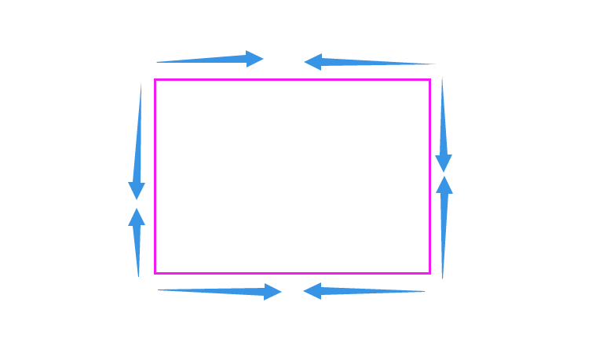
参照物与坐标

Slide 8
相对定位： relative
relative:
相对与自身位置发生偏移，元素仍保留未定位前的形状,原本所占据的空间保留
可以通过top/left/right/bottom调整位置,这是样式名,值是数值,带单位(px/em或者百分比)

Slide 9
相对定位： relative特点
特点:
1. 不会让元素脱离文档流;
2. 不影响元素的本身特性;
3. 如果没有设置偏移量,对元素本身没有任何影响

Slide 10
绝对定位： absolute
absolute:
相对于已经定位的元素的最近的祖先元素定位， 可以通过top/left/right/bottom调整位置,这是样式名,值是数值,带单位(px/em或者百分比规定位置)

Slide 11
绝对定位： absolute特点
特点:
1. 完全脱离文档流(参考浮动,且文字也感受不到);
2. 块级化(完全变成block元素,不管怎么设置);
3. 由里面的元素撑开宽高(不是宽度100%,包裹性)
4. 没有祖先元素相对于浏览器窗口可视区域
5. 配合参照物(相对定位的元素)
6. 参照有定位属性的最近的祖先元素定位
7. margin: auto;失效

Slide 12
层级关系：
z-index:
z-index: 可以调换两个元素的上下位置关系;
默认为auto,值可正可负,越大越在上面,只能用于同级元素对比!
只对realative/absolute/fixed有效,其余元素无效

Slide 13
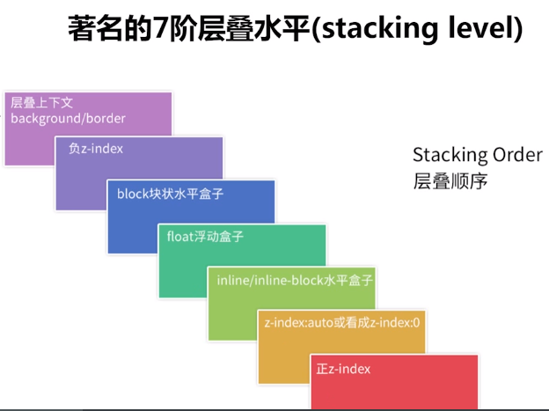
层叠特性：

Slide 14
两种居中方式：
Plan A:
.box{
position: absolute;
top:0;left:0;right:0;bottom:0;
margin: auto;
}

Slide 15
两种居中方式：
Plan B:
.box{
position: absolute;
top:50%;left:50%;
margin-top: -(盒子高度一半)px;
margin-left: -(盒子宽度一半)px;
}

Slide 16
第九章的作业
见群文件
总结思考,自己实操

